Slide 1
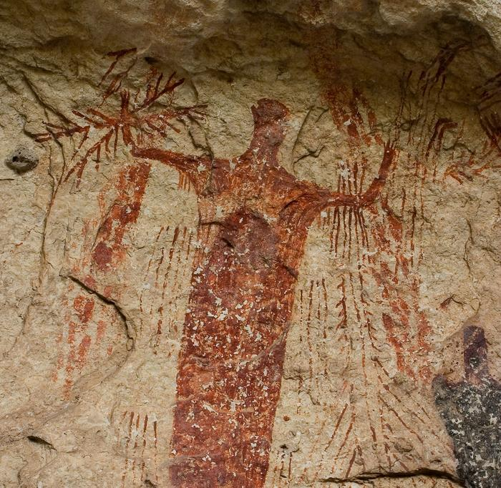
Unidad 1: Texas natural y su gente
Lección de extension
Voces de la historia de Texas
Notes:
--Mallory, Randy. [A pictograph of a humanoid figure], photograph, January 2005; (https://texashistory.unt.edu/ark:/67531/metadc1979768/: accessed July 30, 2024), University of North Texas Libraries, The Portal to Texas History, https://texashistory.unt.edu; crediting UNT Libraries Special Collections.

Slide 2




Calentamiento Sigue las instrucciones para completar tu calentamiento
Considera una persona significativa, un lugar, una cosa, un evento, etc. de tu vida.
Dibuja una imagen que represente tu cosa importante.
NO compartir con un compañero. Verás por qué en el ticket de salida.
https://education.texashistory.unt.edu

Slide 3
Pregunta esencial
¿Cuál es una de las formas en que las primeras personas de Texas contaron sus historias y cómo nos ayuda a aprender sobre sus vidas hoy?
https://education.texashistory.unt.edu

Slide 4
En la lección de hoy... Día 1
Lo haremos examinar un artefacto indio americano temprano llamado pictografías.
Lo haré leer un pasaje sobre una colección específica de pictografías en el sur de Texas de hace miles de años y responder preguntas de comprensión.
https://education.texashistory.unt.edu

Slide 5
Antes de leer
https://education.texashistory.unt.edu

Slide 6
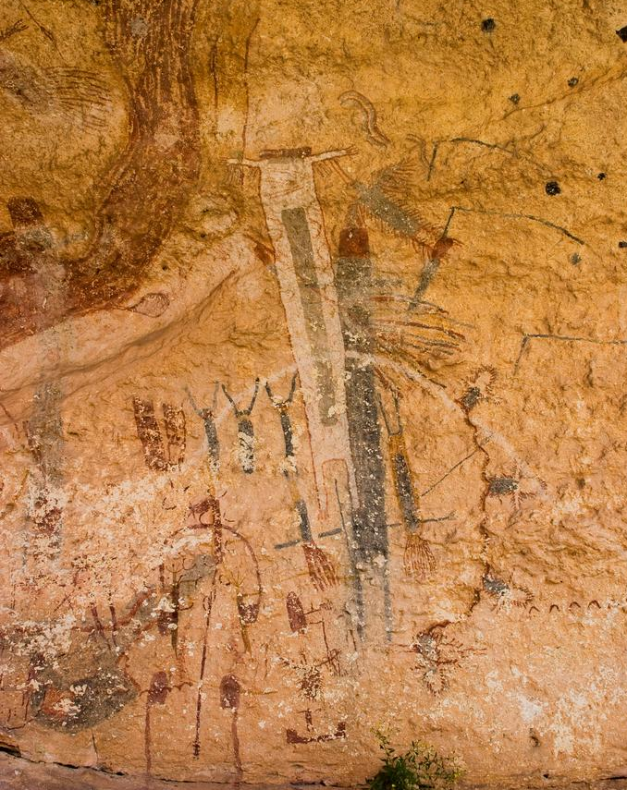
Considerar
Qué ves?
Qué notas?
Qué crees que es esto?
Cómo crees que se hizo?
Qué puedes inferir sobre las personas que crearon esto?
https://education.texashistory.unt.edu
Notes:
--Mallory, Randy. [Prehistoric paintings on cavern walls], photograph, January 2005; (https://texashistory.unt.edu/ark:/67531/metadc1979766/: accessed July 30, 2024), University of North Texas Libraries, The Portal to Texas History, https://texashistory.unt.edu; crediting UNT Libraries Special Collections.

Slide 7
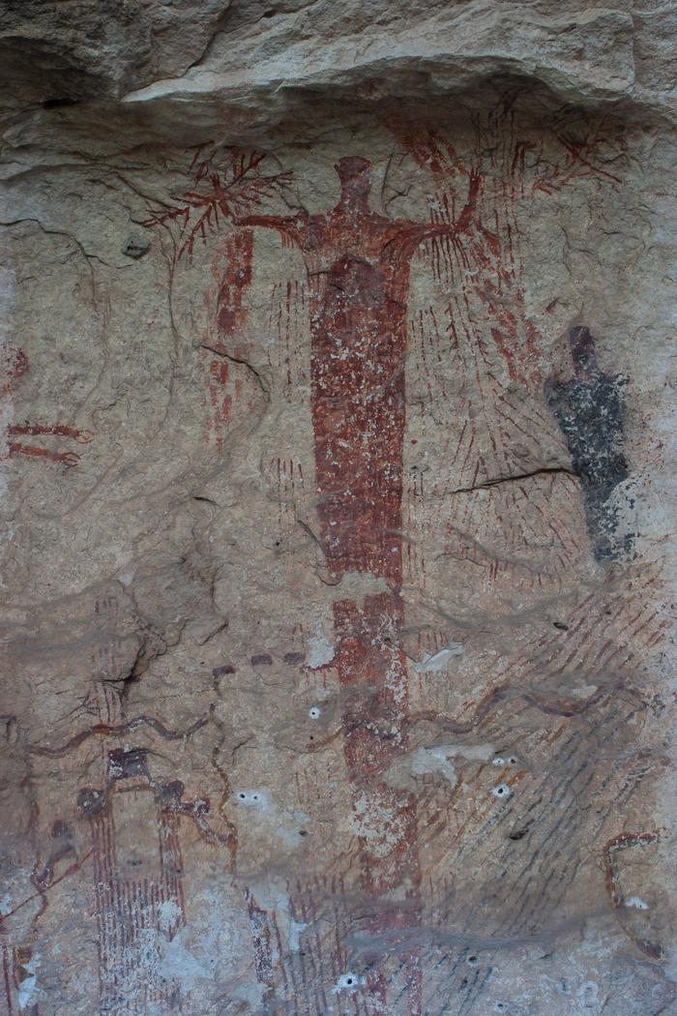
Considerar 1
Qué ves?
Qué notas?
Qué crees que es esto?
Cómo crees que se hizo?
Qué puedes inferir sobre las personas que crearon esto?
https://education.texashistory.unt.edu
Notes:
--Mallory, Randy. [Prehistoric paintings on cavern walls], photograph, January 2005; (https://texashistory.unt.edu/ark:/67531/metadc1979766/: accessed July 30, 2024), University of North Texas Libraries, The Portal to Texas History, https://texashistory.unt.edu; crediting UNT Libraries Special Collections.

Slide 8
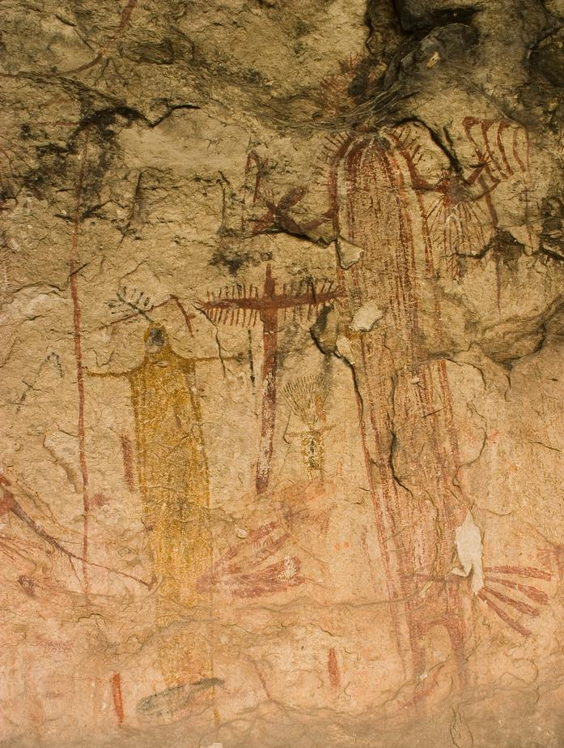
Considerar 2
Qué ves?
Qué notas?
Qué crees que es esto?
Cómo crees que se hizo?
Qué puedes inferir sobre las personas que crearon esto?
https://education.texashistory.unt.edu
Notes:
--Mallory, Randy. [Prehistoric paintings on cavern walls], photograph, January 2005; (https://texashistory.unt.edu/ark:/67531/metadc1979766/: accessed July 30, 2024), University of North Texas Libraries, The Portal to Texas History, https://texashistory.unt.edu; crediting UNT Libraries Special Collections.

Slide 9
Actividad de lectura
https://education.texashistory.unt.edu

Slide 10
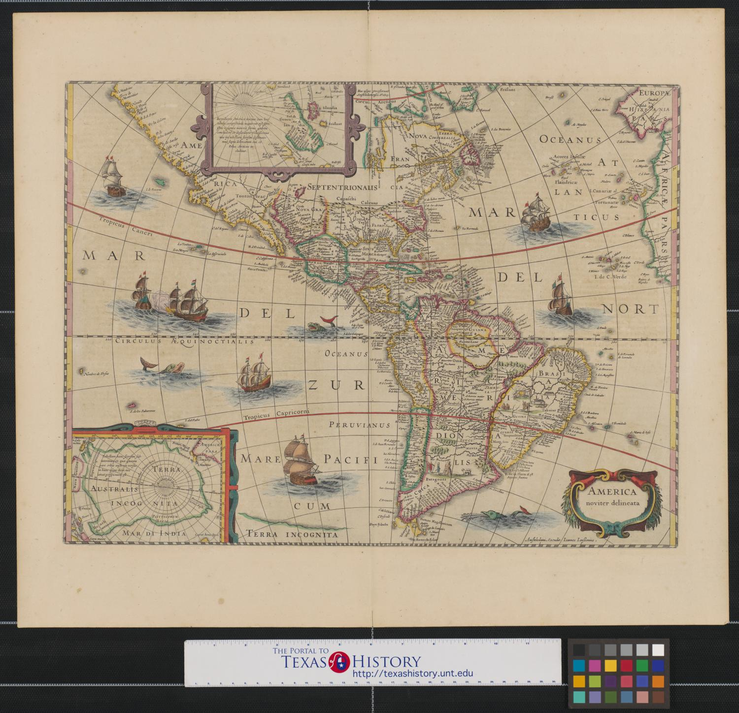
Boleto de salida Sigue las instrucciones para completar tu boleto de salida
Elija una de las siguientes opciones:
Mira tu propio dibujo de calentamiento como si fueras alguien del futuro que nunca lo ha visto antes. Hacer inferencias sobre el dibujo.
Intercambia tu boleto de salida con un compañero de hombro. Mira su calentamiento con respeto. Hacer inferencias sobre la imagen.
https://education.texashistory.unt.edu

Slide 11

Compartir con la clase
Nota: Si intercambió imágenes con un compañero, asegúrese de obtener su consentimiento antes de compartir sus inferencias sobre su imagen. Sé respetuoso en lo que compartes.
La imagen que analicé podría representar _____________
Una inferencia que hice sobre la imagen es _____________
https://education.texashistory.unt.edu

